Slide 1
Module 10: Virtual Memory
Background（背景）
Demand Paging（请求页式）
Performance of Demand Paging（请求页式的性能）
Page Replacement（页置换）
Page-Replacement Algorithms（页置换算法）
Allocation of Frames （页框的分配）
Thrashing（颠簸）
Other Considerations（其他考虑）
Demand Segmenation（请求段式）

Slide 2
Background
Basic requirement : the entire process to be in memory before the process can execute.
基本要求：进程必须全部放入内存后方可运行
If a process is larger than the amount of memory or many processes need to keep in memory at one time.
如果进程大于内存的容量或者内存中同时运行多个进程
overlay and dynamic loading
覆盖和动态加载

Slide 3
The way to solve this problem:
解决的方法是
1. Expand the amount of physical memory
从物理上扩充内存容量
2.Expand the amount of logical memory
从逻辑上扩充内存容量
这就是虚拟存储技术所要解决的主要问题

Slide 4
常规存储器的特征
一次性： 作业在运行前需要一次性的全部装入内存
驻留性：作业装入内存后，便一直驻留在内存中，直到作业结束。
正是由于一次性和驻留性，使得程序中暂时不用的数据占用了大量的内存空间，从而需要运行的作业无法装入内存。
一次性和驻留性是必需的吗？

Slide 5
Programs often have code to handle unusual error conditions.
程序通常有处理异常错误的代码，很少执行
Arrays, lists and tables are often allocated more memory than they actually need
数组、链表和表通常分配了比实际需要更多的内存
Certain options and features of a program may be used rarely
程序的某些选项或特点可能很少使用
Even where the entire program is needed ,it may not all be needed at the same time.
即使需要完整的程序，也并不是同时需要所有的程序

Slide 6
Background
locality of reference 局部性原理
Within a period of time, the program execution is only limited to a portion; Accordingly, it accesses the storage space is also limited to a certain area.
在一段时间内，程序的执行仅局限于某个部分；相应地，它所访问的存储空间也局限于某个区域内。
那么程序为什么会出现局部性规律呢？

Slide 7
The reasons ：有以下原因
  In the execution of program，in addition to a small part of the transfer and process call instruction, most are executed sequentially.
  程序在执行时，除了少部分的转移和过程调用指令外，大多数仍是顺序执行的。
  Subroutine call will make the program executed from a part of the memory region to another region.
  子程序调用将会使程序的执行由一部分内存区域转至另一部分区域。
  There are many circular structure in the program 程序中存在许多循环结构，循环体中的指令被多次执行。
  Program also includes many of the data structure of the processing 程序中还包括许多对数据结构的处理，如对连续的存储空间——数组的访问，往往局限于很小的范围内。

Slide 8
Background
局部性表现为：
时间局限性：
  如果程序中的某条指令一旦执行，则不久的将来该指令可能再次被执行；
  如果某个存储单元被访问，则不久以后该存储单元可能再次被访问。
  产生时间局限性的典型原因是在程序中存在着大量的循环操作。
空间局限性：
  一旦程序访问了某个存储单元，则在不久的将来，其附近的存储单元也最有可能被访问。 即程序在一段时间内所访问的地址，可能集中在一定的范围内，其典型原因是程序是顺序执行的。

Slide 9
Background
Virtual memory is a technique that allows the execution of processes that may not be completely in memory.（虚拟内存是一种允许进程部分装入内存就可以执行的技术）
  principle of locality局部性原理 : 时间局部性，空间局部性
  Only part of the program needs to be in memory for execution （只有运行的部分程序需要在内存中）.
  Logical address space can therefore be much larger than physical address space（逻辑地址空间能够比物理地址空间大）.
  Need to allow pages to be swapped in and out（必须允许页面能够被换入和换出）.

Slide 10
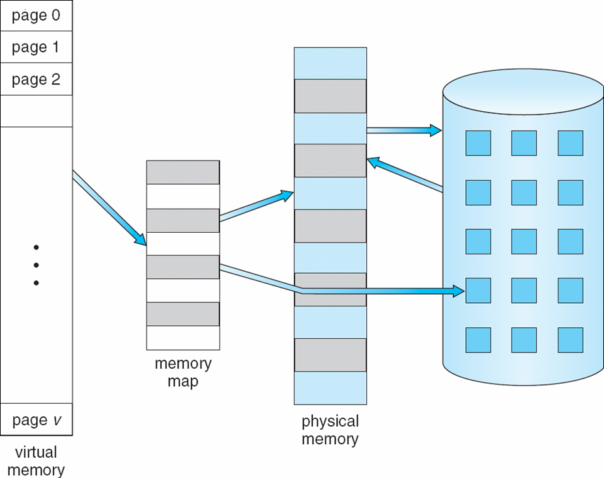
Virtual Memory That is Larger Than Physical Memory

Slide 11
虚拟存储建立在离散分配的存储管理基础上
Virtual memory can be implemented via（虚拟内存能够通过以下手段来执行）:
  Demand paging （请求页式）
  在基本分页的基础上，增加了请求调页和页面置换功能后形成的页式虚拟存储系统。
  需要硬件和软件支持。
  Demand segmentation（请求段式）

Slide 12
虚拟存储器的特征
离散性:在内存分配时采用离散的分配方式，是虚拟存储器的最基本的特征。
多次性:一个作业被分成多次调入内存运行，即在作业运行时没有必要将其全部装入，只须将当前要运行的那部分程序和数据装入内存即可。是虚拟存储器最重要的特征。
对换性:作业运行过程中信息在内存和外存的对换区之间换进、换出。
虚拟性:从逻辑上扩充内存容量，使用户所看到的内存容量远大于实际内存容量。

Slide 13
Background
The benefits of virtual memory 引入虚拟存储技术的好处
1. A program would no longer be constrained by the amount of physical memory. 可在较小的可用内存中执行较大的用户程序
2. more processes could be run at the same time 可在内存中容纳更多程序并发执行
3. Simplifying the programming task 简化了编程操作， 不影响编程时的程序结构（与覆盖技术比较）
4. provide a large virtual memory for programmers when only a smaller physical memory is available. 提供给用户可用的虚拟内存空间通常大于物理内存(real memory)

Slide 14
实现虚拟存储器要解决:
  程序部分运行可以吗?
  取页--将所需的部分装入内存
  发现程序不在内存时,如何将其装入后继续运行?
  请求调页—缺页时，产生缺页中断，将外存上的页调入内存
  内存无空间时怎么办?
  页面置换--内存不足时，将哪些页换出内存

Slide 15
页面调入策略
fetch policy调入策略
(1) prepaging 预调页
(2) demand paging 请求调页
assignment policy分配策略

Slide 16
页面调入策略
为能使进程运行，事先需将一部分要执行的程序和数据调入内存
  预调页策略：
    主动的页面调入策略，即把那些预计很快会被访问的程序或数据所在的页面，预先调入内存。
    预测的准确率不高（50%），主要用于进程的首次调入。也有的系统将预调页策略用于请求调页
  请求调页策略：
    当进程在运行中发生缺页时，由系统将缺页调入内存。
    目前虚拟存储器系统大多采用此策略。
    在调页时须花费较大的系统开销，如需频繁启动磁盘I/O。

Slide 17
页面调入策略(续)
从何处调入页面
  在虚拟存储系统中，外存（硬盘）被分成两部分:文件区和对换区。对换区（连续分配）的磁盘I/O速度比文件区（离散分配）要高。
  从文件系统中调入页面
  从交换区中调入页面

Slide 18
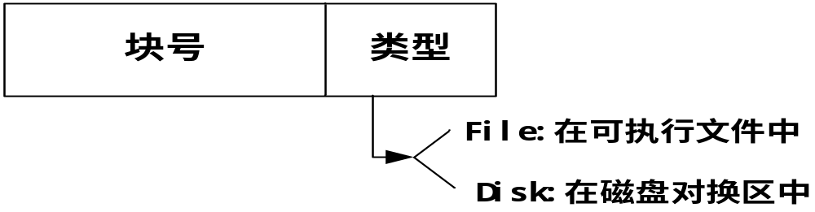
页面调入策略(续)
UNIX系统:
  对于从未运行过的页面，都从硬盘文件区(可执行文件)调入
  对于被换出的页面，从对换区调入；
  对于共享页面，该页面可能已由其它进程调入内存，此时就无须再从对换区调入。
  每个作业有一个页表,还有一个与之对应的磁盘描述项:

Slide 19
Demand Paging
Bring a page into memory only when it is needed（只有在一个页需要的时候才把它换入内存）.
  Less I/O needed（需要很少的I/O）
  Less memory needed （需要很少的内存）
  Faster response（快速响应）
  More users（多用户）
Page is needed （需要页）⇒ reference to it（查阅此页）
  invalid reference（无效的访问） ⇒ abort（中止）
  not-in-memory（不在内存） ⇒ bring to memory（换入内存）
对进程页表的修改
缺页中断的特殊性

Slide 20
Demand Paging
请求分页中的硬件支持
1)请求分页的页表机制
它是在纯分页的页表机制上形成的，由于只将应用程序的一部分调入内存，还有一部分仍在磁盘上，故需在页表中再增加若干项，供程序(数据)在换进、换出时参考。在请求分页系统中的每个页表项如图所示。
页号 物理块号 状态位P 访问字段A 修改位M 外存地址

Slide 21
Demand Paging
其中各字段说明如下：
状态位（存在位P）：用于指示该页是否已调入内存，供程序访问时参考。
访问字段A：用于记录本页在一段时间内被访问的次数，或最近已有多长时间未被访问，提供给置换算法选择换出页面时参考。
修改位M：表示该页在调入内存后是否被修改过。由于内存中的每一页都在外存上保留一份副本，因此，若未被修改，在置换该页时就不需将该页写回到外存上，以减少系统的开销和启动磁盘的次数；若已被修改，则必须将该页重写到外存上，以保证外存中所保留的始终是最新副本。
外存地址：用于指出该页在外存上的地址，通常是物理块号，供调入该页时使用。

Slide 22
Demand Paging
2）缺页中断机构
在请求分页系统中，每当所要访问的页面不在内存时，便要产生一缺页中断，请求OS将所缺页调入内存。与一般中断的主要区别在于：
缺页中断在指令执行期间产生和处理中断信号，而一般中断在一条指令执行完后检查和处理中断信号。
缺页中断返回到该指令的开始重新执行该指令，而一般中断返回到该指令的下一条指令执行。
一条指令在执行期间，可能产生多次缺页中断。

Slide 23
Demand Paging
3)地址变换机构
请求分页系统中的地址变换机构，是在分页系统的地址变换机构的基础上，再为实现虚拟存储器而增加了某些功能所形成的，如产生和处理缺页中断，以及从内存中换出一页的功能等等，下图给出了请求分页系统的地址变换过程。

Slide 24

Steps in Handling a Page Fault

Slide 25
Steps in handling a page fault
1. check the internal page table to determine whether the reference was a valid or invalid 查找页表来确定此次地址访问是否合法
2. if it was invalid, terminates the process. If it was valid, but not in memory, then page it in.如果不合法,则中止该进程; 否则如果是发生了缺页,则需要将其调入内存
3. find the page in backing store所需页在外存，找到该页
4. find a free frame, schedule a disk operation to read the desired page into memory 找到一个空闲物理块，启动磁盘,把该页读入内存
5. modify the page table after the disk read is complete读磁盘结束后,修改页表以指出该页已在内存中
6. restart the instruction that interrupted 重新开始执行刚才发生缺页中断的指令,这时它可以访问刚才调入的页

Slide 26
Valid-Invalid Bit
With each page table entry a valid–invalid bit is associated
(1 ⇒ in-memory, 0 ⇒ not-in-memory)（在每一个页表的表项有一个有效- 无效位相关联，1表示在内存，0表示不内存）
Initially valid–invalid but is set to 0 on all entries（在所有的表项，这个位被初始化为0）.
Example of a page table snapshot（一个页表映象的例子）.
During address translation, if valid–invalid bit in page table entry is 0（在地址转换中，如果页表表项位的值是0） ⇒ page fault（缺页）.
Frame #
valid-invalid bit
1
1
1
1
0

0
0
page table

Slide 27
Performance of Demand Paging
请求调页的性能
发生缺页时会导致以下步骤的发生:
  Trap to OS 陷入OS
  Save the user registers and process state保存该用户寄存器和进程状态
  Check the type of trap 确定该中断是一个缺页中断
  Check the page reference was legal and determine the location of the page on the disk 检查该页面引用是合法的并确定该页在磁盘上的位置
  Issue a read from the disk to a free frame 将该页从磁盘读入一个空闲物理块:
    在磁盘等待队列中等待直到该请求被处理
    等待设备寻道延迟
    将该块从磁盘传送至内存

Slide 28
Performance of Demand Paging (Cont.)
请求调页的性能
  While waiting, allocate the CPU to some other process为了提高CPU利用率，将CPU分派给其他进程使用
  Interrupt from the I/O completed 磁盘I/O完成，产生中断
  Save the register and process state for other user保存正在执行进程的现场信息（如果第6步执行了）
  Determine the interrupt was from the disk确定中断来自于磁盘
  Correct the page table to show that the desired page is now in memory修改页表以示所缺的页已进入内存
  Wait for the CPU to be allocated 等待CPU再次分派给这个进程
  Restore the user registers, process state and restart the process 恢复该进程的现场信息，包括寄存器、进程状态、页表等，恢复执行

Slide 29
Performance of Demand Paging (Cont.)
以上步骤并不是在任何情况下都会发生的
Major components 这里主要的动作是：
  Service the page-fault interrupt 处理缺页中断
  Read in the page 从磁盘读入所需的页
  Restart the process 重新开始被中断的进程
其中最大的一部分时间开销为从磁盘读入所需的页

Slide 30
缺页率
假定作业Ji共有m页，系统分配给它的主存块为n块，这里m>n。
如果作业Ji执行过程中总的内存访问次数为A, 成功访问的次数为S，不成功的访问次数为F(产生缺页中断的次数),则:
  A=S+F
  缺页率: f=F/A

Slide 31
Performance of Demand Paging
Page Fault Rate 0 ≤ p ≤ 1.0（缺页率0 ≤ p ≤ 1.0）
  if p = 0 no page faults （如果p = 0 ，没有缺页）
  if p = 1, every reference is a fault（每次访问都缺页）
Effective Access Time (EAT)（有效存取时间）
EAT = (1 – p) x memory access
+ p (page fault overhead
+ [swap page ]
+ [restart overhead])

Slide 32
Demand Paging Example
Memory access time = 1 microsecond （存取内存的时间）
50% of the time the page that is being replaced has been modified and therefore needs to be swapped out（ 50%的时间，所置换的页被修改，因此需要被换出）.
Swap Page Time = 10 msec （交换页的时间）
EAT = (1 – p) x 1 + p (10)
= 1 + 9P (in msec)

Slide 33
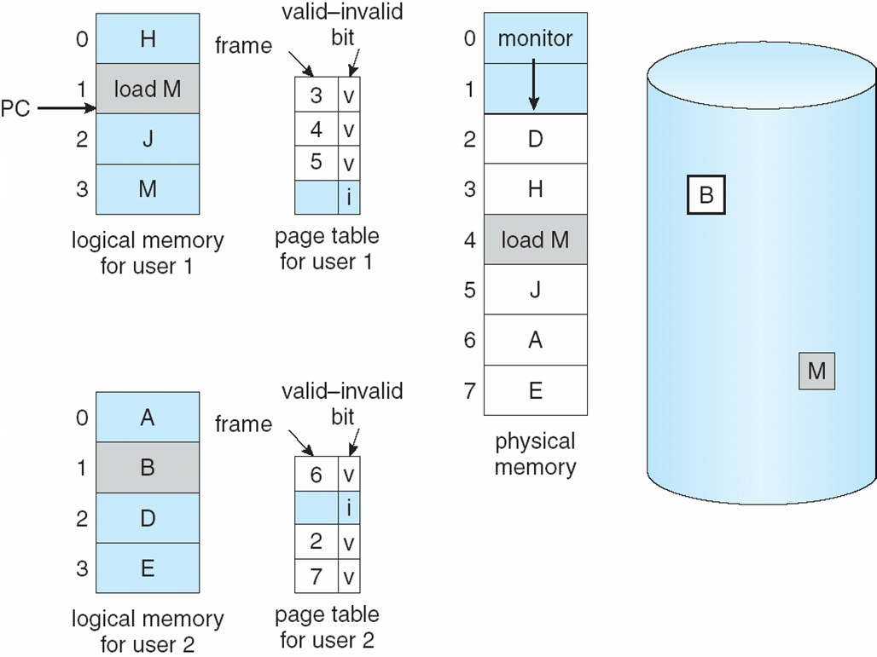
What happens if there is no free frame?

Slide 34
OS has several options:
  Terminate the process 终止用户进程
  Swap out a process, freeing all its frames, and reducing the degree of multiprogramming
  交换进程，释放其所有帧，降低多道程序的度
  Page replacement
  页面置换

Slide 35
Need For Page Replacement
Page replacement – find some page in memory, but not really in use, swap it out（页置换—找到内存中并没有真正使用的一些页，换出）.
  Algorithm（算法）
  Performance（性能） – want an algorithm which will result in minimum number of page faults（找出一个导致最小缺页数的算法）.
Same page may be brought into memory several times（同一个页可能会被装入内存多次）.

Slide 36
Basic Page Replacement
Find the location of the desired page on disk
Find a free frame:
- If there is a free frame, use it
- If there is no free frame, use a page replacement algorithm to select a victim frame
- write the victim page to the disk, change the page
and frame tables
Bring the desired page into the (newly) free frame; update the page and frame tables
Restart the user process

Slide 37
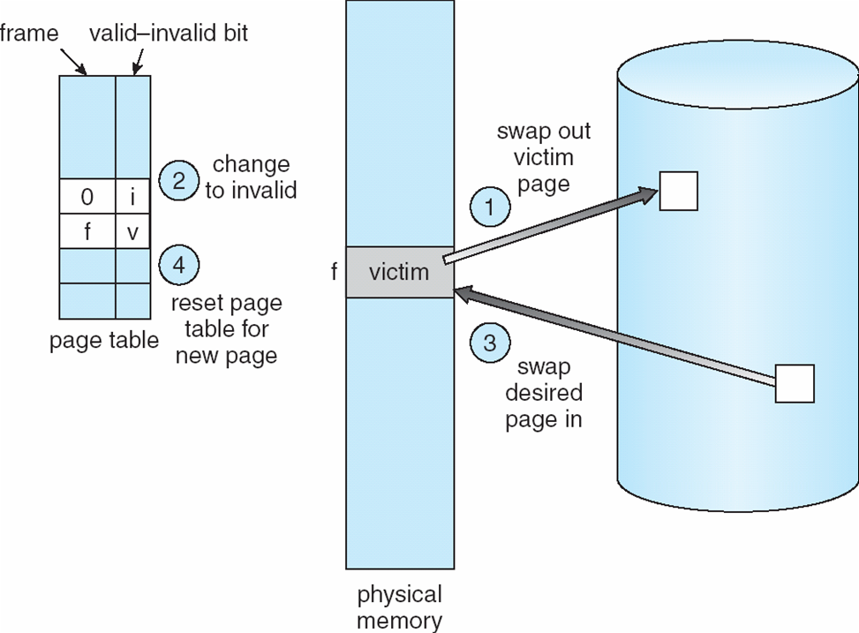
Page Replacement

Slide 38
Page Replacement
如果没有空闲帧，需要两个页面传输，一个换出，一个换入。
可以通过修改位来降低额外开销。
Use modify (dirty) bit to reduce overhead of page transfers – only modified pages are written to disk（修改（脏）位来防止页面转移过多—只有被修改的页面才写入磁盘）.
Page replacement completes separation between logical memory and physical memory – large virtual memory can be provided on a smaller physical memory（页置换实现了逻辑内存和物理内存的划分—在一个较小的物理内存基础之上可以提供一个大的虚拟内存.

Slide 39
缺页中断处理
是
否
否
是
是 否
产生缺页中 否
是 断请求调页 是
开始（程序请求访问一页)
越界中断
页号>页表长度？
保留CPU现场
从外存中找到缺页
CPU检索快表
页表项是否在快表中？
内存满否？
访问页表
选择一页换出
页是否在内存中？
该页是否被修改？
将该页写回外存
修改快表
CPU从外存读缺页
修改访问位和修改位
启动I/O硬件
形成物理地址
将一页从外存换入内存
地址变换结束
修改页表

Slide 40
Page-Replacement Algorithms
页面置换算法
在进程运行过程中，如果发生缺页,而内存中又无空闲块时，怎么办?
  将内存中的某一页换到磁盘的对换区
将哪个页面调出?
  根据页面置换算法来确定
置换算法的好坏将直接影响系统的性能，不适当的算法可能会导致进程发生“抖动”（Thrashing)。

Slide 41
Page-Replacement Algorithms
选择哪些帧进行置换？
缺页率
从理论上讲，应将那些以后不再被访问的页面换出，或把那些在较长时间内不会再被访问的页面换出。
存在多种置换算法,都是试图更接近理论上的目标

Slide 42
Page-Replacement Algorithms
Want lowest page-fault rate（需要一个最小的缺页率）.
Evaluate algorithm by running it on a particular string of memory references (reference string) and computing the number of page faults on that string（通过运行一个内存访问的特殊序列（访问序列），计算这个序列的缺页次数）.
the reference string is （访问序列是）
1, 2, 3, 4, 1, 2, 5, 1, 2, 3, 4, 5.

Slide 43
Page-Replacement Algorithms
最佳算法(OPT, optimal)
先进先出算法(FIFO)
Belady现象
3. 最近最久未使用算法(LRU,Least Recently Used)
4. LRU近似算法(clock)

Slide 44
Optimal Algorithm
Replace page that will not be used for longest period of time（被置换的页将是之后最长时间不被使用的页）.
4 frames example
1, 2, 3, 4, 1, 2, 5, 1, 2, 3, 4, 5
How do you know this?（怎样知道的）
Used for measuring how well your algorithm performs（用来衡量你的算法的效率）.
1
4
2
3
4
5
6 page faults

Slide 45
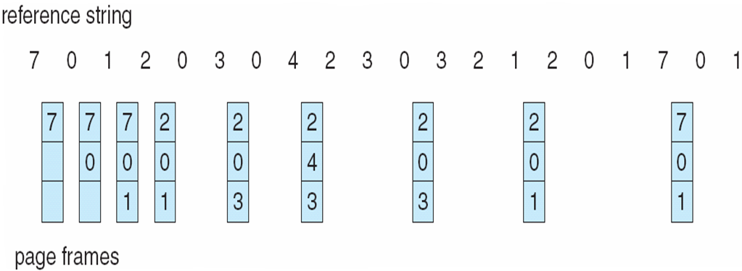
最佳（Optimal）置换算法
Page fault: 9
Page replacement: 6

Slide 46
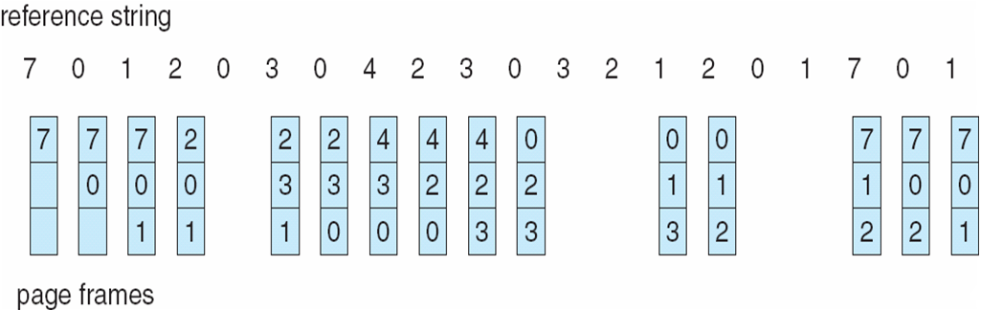
先进先出（FIFO）置换算法
Page fault: 15
Page replacement: 12

Slide 47
First-In-First-Out (FIFO) Algorithm
FIFO Replacement – Belady’s Anomaly（FIFO算法可能会产生Belady异常）
  more frames ⇒ less page faults
  就是更多的页框相反会产生更多的缺页

Slide 48

Graph of Page Faults Versus The Number of Frames

Slide 49
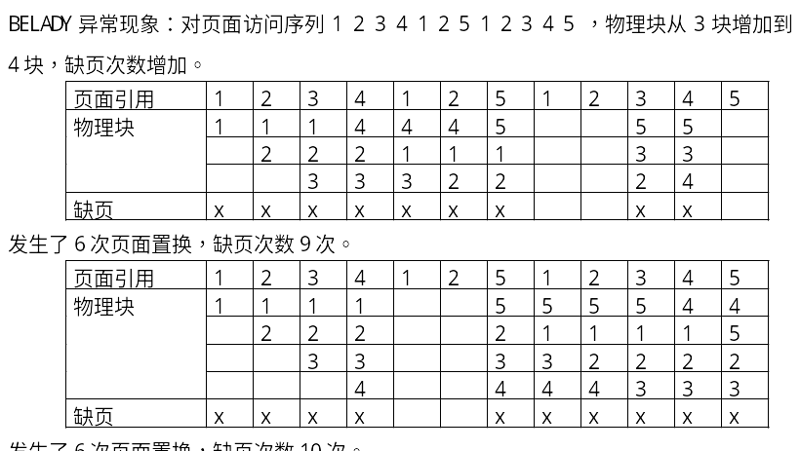
First-In-First-Out (FIFO) Algorithm

Slide 50
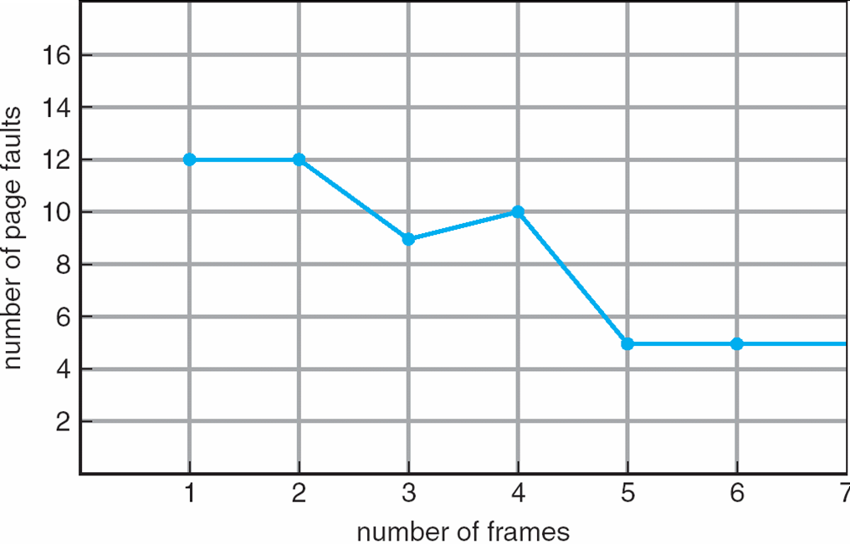
FIFO Illustrating Belady’s Anomaly

Slide 51

Least Recently Used (LRU) Algorithm
使用离过去最近的情况作为不远将来的近似，可以选择最近最少使用的页进行置换。
LRU选择最长时间没有使用的页。
Page fault: 12
Page replacement: 9

Slide 52
Least Recently Used (LRU) Algorithm
Reference string: 1, 2, 3, 4, 1, 2, 5, 1, 2, 3, 4, 5
实现LRU算法需要硬件支持，记录物理帧的使用情况
1
5
2
3
5
4
4
3

Slide 53
Counter implementation（计数器的实现）
  Every page entry has a counter; every time page is referenced through this entry, copy the clock into the counter（每一个页表项 有一个计数器，每次页通过这个表项被访问，把记录拷贝到计数器中）.
  When a page needs to be changed, look at the counters to determine which are to change（当一个页需要置换时，查看计数器来决定置换哪一个页.）
  特点：
    每次内存访问时需增加一次写内存（写页表中某一页的时间域）
    页面替换时需检索页表以找到时间域最小的页面。

Slide 54
LRU Algorithm (Cont.)
Stack implementation – keep a stack of page numbers in a double link form（栈实现—在一个双链表中保留一个记录页数目的栈）:
  Page referenced（被访问的页）:
    move it to the top（移到栈顶）
    requires 6 pointers to be changed（需要改变6个指针）
  No search for replacement（没有为置换进行查找）

Slide 55

Use Of A Stack to Record The Most Recent Page References

Slide 56
LRU Approximation Algorithms（1）
LRU近似算法，没有足够的硬件支持
Reference bit（访问位）
  With each page associate a bit, initially -= 0（每个页都与一个位相关联，初始值位0）
  When page is referenced bit set to 1（当页是访问页时设位1）.
  Replace the one which is 0 (if one exists). We do not know the order, however（，如果存在的话置换位为0的页。然而我们并不知道这个置换顺序）.

Slide 57
LRU Approximation Algorithms（2）
Second chance（二次机会）
  Need reference bit.（需要访问位）
  Clock replacement.（时钟置换）
  If page to be replaced (in clock order) has reference bit = 1. Then（如果将要（以顺时针）交换某页的访问位是1，则）:
    set reference bit 0（把访问位设位0）.
    leave page in memory（把页留在内存中）.
    replace next page (in clock order), subject to same rules（以同样的规则，替换下一个页）.
  如果所有页的访问位都为1，则此算法退化为FIFO算法

Slide 58
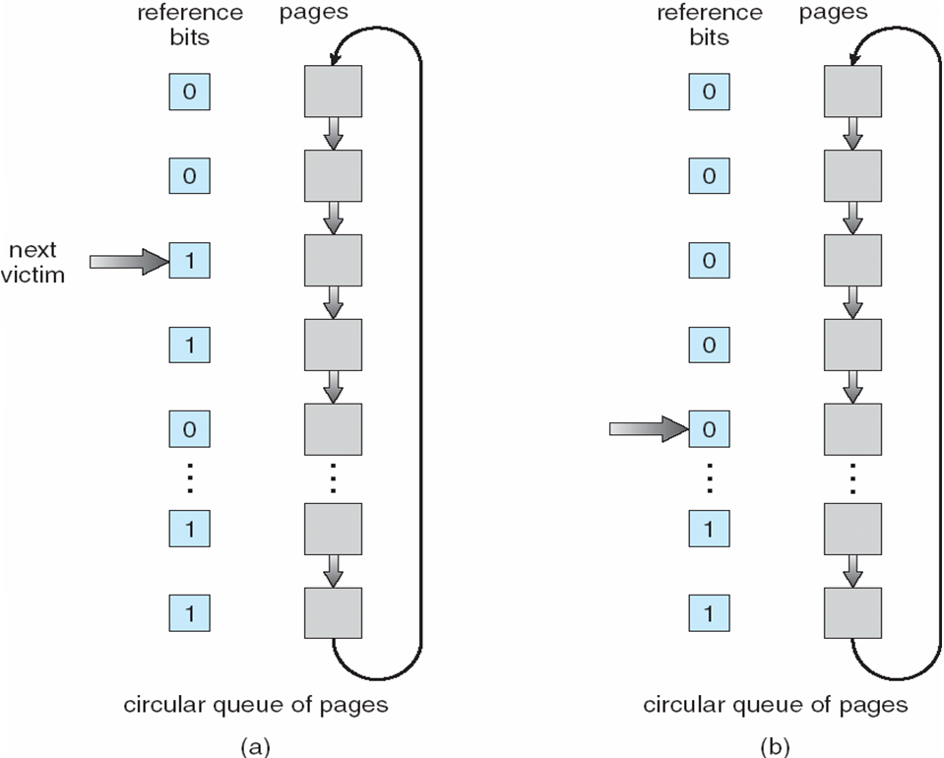
Second-Chance (clock) Page-Replacement Algorithm

Slide 59
Enhanced Second chance Algorithm
不仅考虑页面的使用情况，还考虑置换代价
选择淘汰页面时，既要是未被访问的，还要是未被修改的页面。
实现：设置两位
访问位（A）， 修改位（M）
启动一个进程时，A、M置0
A被定期清零
内存中的所有页面被分成为四类:
  第0类：无访问，无修改(A=0,M=0)
  第1类：无访问，有修改(A=0,M=1)
  第2类：有访问，无修改(A=1,M=0)
  第3类：有访问，有修改(A=1,M=1)

Slide 60
Enhanced Second chance Algorithm
OS首先寻找第0类页面，将找到的第一个页面淘汰；
若没找到，则找第1类页面，将找到的第一个页面淘汰，并将扫描过的页面的A位全部置为0；
若没找到，则指针回到开始位置，将所有的A位置为0。然后重复第一步。

Slide 61
Counting Algorithms
Keep a counter of the number of references that have been made to each page.（用一个计数器记录对每一个页的访问次数。）
LFU Algorithm: replaces page with smallest count（最少使用算法：置换计数器值最小的一个页，即访问次数最少的页）.
MFU Algorithm: based on the argument that the page with the smallest count was probably just brought in and has yet to be used（最常使用算法，认为：最小计数的页也许刚刚被换入和使用，所以置换计数器值最大的页）.

Slide 62
Allocation of Frames
页分配
如何给进程分配一定的空闲内存？
Each process needs minimum number of pages（每个进程所需要的最少的页的数目）.
  保证进程正常运行所需的最小物理块数
  若系统为某进程所分配的物理块数少于此值时，进程将无法正常运行(频繁发生缺页)
  这个数目取决于指令的格式、功能和寻址方式。
Example: IBM 370 – 6 pages to handle SS MOVE instruction:
  instruction is 6 bytes, might span 2 pages.
  2 pages to handle from.
  2 pages to handle to.

Slide 63
最多能分配多少帧？
major allocation schemes（主要的分配策略）.
  equal allocation（平均分配）
  Proportional allocation（按比例分配）
  priority allocation（优先分配）

Slide 64
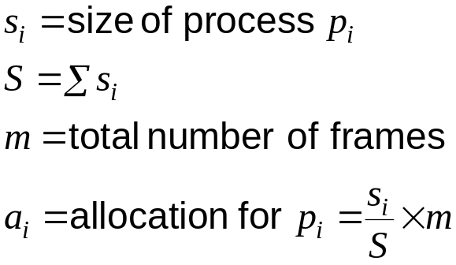
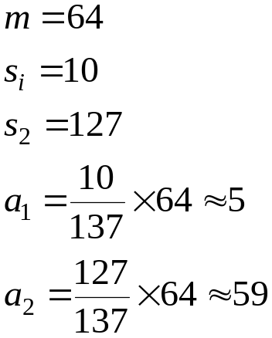
Fixed Allocation
Equal allocation（平均分配） – e.g., if 100 frames and 5 processes, give each 20 pages（例：如果有100个页框，和5个进程，则每个进程分给20个页）.
Proportional allocation（按比率分配） – Allocate according to the size of process（根据每个进程的大小来分配）.

Slide 65
Priority Allocation
Use a proportional allocation scheme using priorities rather than size（根据优先级而不是大小来使用比率分配策略）.
If process P_{i} generates a page fault,（如果进程P_{i}产生一个缺页）
  select for replacement one of its frames（选择替换其中的一个页框）.
  select for replacement a frame from a process with lower priority number（从一个较低优先级的进程中选择一个页面来替换）.

Slide 66
Global vs. Local Allocation
有空闲帧时可以从空闲帧链表中选择一个帧分配，当没有空闲帧可用时，从哪里分配帧？
Global replacement（全局替换） – process selects a replacement frame from the set of all frames; one process can take a frame from another（进程在所有的页中选择一个替换页面；一个进程可以从另一个进程中获得页面）.
Local replacement （局部替换）– each process selects from only its own set of allocated frames（每个进程只从属于它自己的页中选择）.
局部置换时，分配给每个进程的帧的数量不变
全局置换时，进程的帧数据会增加，但是无法控制页错误率
相对而言，全局替换会带来较高的系统吞吐率

Slide 67
固定分配&局部置换策略：
  基于进程的类型（交互型或批处理型等），或根据程序员、系统管理员的建议，为每个进程分配固定数目的物理块，在整个运行期间都不再改变
  如果进程在运行中发生缺页，只能从该进程已在内存的页面中选一页换出，然后再调入另一页，保证分配给该进程的内存空间不变。
可变分配&全局置换策略：
  系统为每个进程分配一定数目的物理块，OS本身也保持一个空闲物理块队列
  当某进程发生缺页时，系统从空闲物理块队列中，取出一物理块分配给该进程，并将欲调入的缺页装入其中。
  当空闲物理块队列中的物理块用完时，OS才从内存中选择一页调出，该页可能是任一进程的页。

Slide 68
可变分配&局部置换：
  根据进程的类型或程序员的要求，为每个进程分配一定数目的内存空间，并且在进程运行期间可根据情况（缺页率）适当增加或减少所分配的物理块数
  当某进程发生缺页时，只允许从该进程已在内存的页面中选出一页换出，而不影响其它进程的运行

Slide 69
Thrashing
如果进程分配到的帧数量小于计算机体系结构所要求的最小数量，那么必须暂停进行执行。并将其置换出去，使其所有分配帧空闲。
为什么？
如果进程没有这些必需的帧，那么很快会出现缺页，此时需置换某个页，然而，其所有页都在使用，置换出去的页立刻又需要置换进来，因此，会不断的产生缺页。
这种频繁的调页行为称作颠簸，也叫抖动。
抖动:刚被换出的页很快又被访问，需重新调入，导致系统频繁地交换页面，以致大部分CPU时间花费在完成页面置换的工作上。

Slide 70
low CPU utilization（CPU利用率低下）.
operating system thinks that it needs to increase the degree of multiprogramming（操作系统认为需要增加多道程序设计的道数）.
another process added to the system（系统中将加入一个新的进程）.
当进程个数达到一定数量时，内存紧张
采用全局置换算法，新进程会置换页，而不管这些页是属于哪个进程。
而其他进程也需要这些页，因此会缺页，从而再从其他进程中置换页
进程在磁盘等待队列等待换页，就绪队列变空，CPU利用率下降

Slide 71
Thrashing
If a process does not have “enough” pages, the page-fault rate is very high. This leads to（如果一个进程没有足够的页，那么缺页率将很高，这将导致）:
  low CPU utilization（CPU利用率低下）.
  operating system thinks that it needs to increase the degree of multiprogramming（操作系统认为需要增加多道程序设计的道数）.
  another process added to the system（系统中将加入一个新的进程）.
  会引起更多的缺页错误，更长的等待队列，CPU利用率进一步降低，会继续增加多道程序的程度，出现颠簸
Thrashing（颠簸） ≡ a process is busy swapping pages in and out（一个进程的页面经常换入换出，花在换页上的时间要对于进程执行时间）.

Slide 72

Thrashing Diagram

Slide 73
局部置换能限制系统颠簸
但也会增加进程的有效访问时间
因此，为了防止颠簸，应该给进程提供足够多的帧
Why does paging work?
Locality model（局部模型）
  一个locality 是一个进程目前的活跃页面的集合
  Locality取决于程序的结构和它的数据结构
  Process migrates from one locality to another（进程从一个位置移到另一个位置）.
  Localities may overlap（位置可能重叠）.

Slide 74
Thrashing Solution
Why does thrashing occur?（为什么颠簸会发生）
Σ size of locality > total memory size
给每个进程分配的最小物理块数不能少于locality 的大小。这样，就可以使进程在把它的locality 页全部装入内存之后，不再发生缺页

Slide 75
Working set
工作集理论是在1968年由Denning提出来的。它正是基于局部的假设。
Denning认为，程序在运行时对页面的访问是不均匀的，即往往在某段时间内的访问仅局限于较少的若干个页面，如果能够预知程序在某段时间内要访问哪些页面，并能将它们提前调入内存，将会大大地降低缺页率，从而减少置换工作，提高CPU的利用率。
基本思想：
  根据程序的局部性原理，进程在一段时间内总是集中访问一些页面(活跃页面).
  如果分配给一个进程的物理块数太少了，使该进程的活跃页面不能全部装入内存，则进程在运行过程中将频繁发生缺页
  如果能为进程提供与活跃页面数相等的物理块数，则可减少缺页中断次数

Slide 76

Working-Set Model
Δ ≡ working-set window ≡ a fixed number of page references 工作集窗口（Δ）是指对于给定的访问序列选取定长的区间，落在工作集窗口中的页面集合称为工作集
正确选择工作集窗口（Δ）的大小，对存储器的有效利用和系统吞吐量的提高，都将产生重要的影响。

Slide 77
工作集合精确度与Δ的选择有关。
如果Δ 太小，则不能包含整个局部
如果Δ 太大，则可能包含多个局部
如果Δ 为无限大，则工作集合就是进程执行所需的所有页的集合

Slide 78
WSS_{i} (working set of Process P_{i}) =
total number of pages referenced in the most recent Δ (varies in time)
  if Δ too small will not encompass entire locality.
  if Δ too large will encompass several localities.
  if Δ = ∞ ⇒ will encompass entire program.
D = Σ WSS_{i} ≡ total demand frames （总需求）
if D > m （可用帧的数量）⇒ Thrashing
Policy if D > m, then suspend one of the processes.

Slide 79
Working set
具体实现：
  OS跟踪每个进程的工作集，并为其分配大于其工作集的物理块数。
  如果还有空闲物理块，则可启动另外的进程。
  如果所有进程的工作集之和超过了可用物理块的总数，则OS会选择暂停一个进程，该进程被换出，所释放的物理块可分配给其他进程。
其困难在于如何跟踪工作集合（一般采用定时器中断和引用位实现）

Slide 80
工作集应用例
在Windows NT中，虚拟存储管理程序（Virtual Memory Manager)为每一个进程分配一定数量的物理块，并且这个数目可以进行动态的调整。
那么这个数量如何确定？又如何进行动态的调整呢？
  这个数目就是由每个进程的工作集来确定
  系统根据主存的负荷和进程的缺页情况动态地调整进程工作集

Slide 81
Windows NT的虚存管理
采用请求页面调度加上簇的策略
  在处理缺页中断时,不仅调入出错页,而且还调入其周围的页
一个进程在创建时就指定了一个最小工作集和最大工作集，进程运行中所拥有的物理块数应介于二者之间
虚存管理程序维持一个空闲物理块链表。
  如果一个发生缺页的进程所拥有的物理块数低于其最大工作集，则虚存管理程序从空闲物理块链表中取一空闲物理块分配给该进程；
  否则，该进程只能按FIFO策略从它自己的内存页面中选择一个换出去。

Slide 82
Windows NT的虚存管理
在主存负荷不太大时，虚存管理程序允许进程拥有尽可能多的页面；负荷发生变化时，如空闲物理块不多了，虚存管理程序就使用“自动调整工作集”的技术来增加主存中可用的自由物理块。
  检查主存中的每个进程，将它当前工作集大小与其最小工作集进行比较。
  如果大于最小值，则从它的工作集中移去一些页面作为主存自由页面，可为其它进程所使用。
  若主存自由页面仍然太少，则不断进行检查，直到每个进程的工作集都达到最小值为止。

Slide 83
Solaris2的虚存管理
OS维持一个空闲物理块链表，最大值和最小值指明表中空闲块的上限和下限值
内核以每秒4次的频率检查表中的空闲块数。如果低于下限值，启动换页（pageout）进程（相当于second-chance算法，又叫two-handed-clock算法）。
Pageout：第一遍扫描内存中的所有页面，并置其访问位为0，稍后进行第二遍扫描，检查内存中的所有页面，如果某一页的访问位仍然为0，则把它加入空闲块链。 Pageout如此循环执行，直到空闲块数达到最大值。如果不能达到最大值，则内核从内存换出进程，把该进程的所有物理块作为空闲块。

Slide 84
Page-Fault Frequency Scheme
工作集理论可用于预调页，用于防止颠簸，但不够灵活
一种更加直接的防止颠簸的方法是控制缺页频率（ Page-Fault Frequency ）：
  颠簸具有较高的缺页率，所以通过控制缺页频率，可以有效地防止颠簸的发生。

Slide 85

Page-Fault Frequency Scheme
Establish “acceptable” page-fault rate（设置可接受的缺页率）.
  If actual rate too low, process loses frame（如果缺页率太低，回收一些进程的页框）.
  If actual rate too high, process gains frame（如果缺页率太高，就分给进程一些页框）.

Slide 86
Other Considerations
Prepaging （预先调页）
  To reduce the large number of page faults that occurs at process startup
  Prepage all or some of the pages a process will need, before they are referenced
  But if prepaged pages are unused, I/O and memory was wasted
  Assume s pages are prepaged and α of the pages is used
    Is cost of s * α save pages faults > or < than the cost of prepagings * (1- α) unnecessary pages?
    α near zero ⇒ prepaging loses

Slide 87
Other Considerations
Page size selection（页面尺寸选择）
  Fragmentation（碎片）页面大，则内碎片大
  table size （表大小）页面小，则页表占用的空间大
  I/O overhead（I/O开销）磁盘I/O时间中传输时间和数据量有关系，但它占的比例很小，而寻道时间和旋转延迟时间占了很大的比例。所以页面尺寸比较大会有利于减少磁盘I/O时间。
  减少I/O及内存的占用：要求页面尺寸小 ，采用小页，总的I/O就会降低，因为小页能够更精确的匹配局部
  减少缺页率：要求页面尺寸大
  总的趋势：页面尺寸越来越大，这是由于CPU速度和内存容量的增长超过了磁盘速度的加快

Slide 88
Other Consideration (Cont.)
TLB命中率
TLB范围
通过TLB可以访问的内存量，等于TLB的个数与页大小的乘积
增加TLB范围
增加页大小
或者提供多种页大小

Slide 89
Other Consideration (Cont.)
Program structure（程序结构）
  Array A[1024, 1024] of integer
  Each row is stored in one page
  One frame
  Program 1 for j := 1 to 1024 do
  for i := 1 to 1024 do
  A[i,j] := 0;
  1024 x 1024 page faults
  Program 2 for i := 1 to 1024 do
  for j := 1 to 1024 do
  A[i,j] := 0;
  1024 page faults
I/O interlock and addressing（I/O连接和地址）

Slide 90
Other Consideration (Cont.)
I/O互锁
在请求页面调度时，允许某些页锁在内存中
当用户内存有I/O操作时
不对用户内存进行I/O，通过系统内存进行
允许页锁在内存中

Slide 91
Demand Segmentation
OS/2 allocates memory in segments, which it keeps track of through segment descriptors（操作系统以段来分配内存，它通过段描述符来进行跟踪）
Segment descriptor contains a valid bit to indicate whether the segment is currently in memory（段描述符有一个有效位来说明段是否以在内存）.
  If segment is in main memory, access continues（如果段已在主存中，继续存取）,
  If not in memory, segment fault（如果不在内存中，缺段中断）.

Slide 92
Copy-on-Write
Copy-on-Write (COW) allows both parent and child processes to initially share the same pages in memory（父进程与子进程在开始时共享同一页面）
If either process modifies a shared page, only then is the page copied（如果任何一个进程修改共享页，则拷贝该页）
COW allows more efficient process creation as only modified pages are copied（只有被修改的页才会拷贝，COW使进程创建更高效）
Free pages are allocated from a pool of zeroed-out pages（从缓冲池中分配空闲页，空闲页在分配前被清零）
Notes:
当子进程要修改共享的页面时,OS为其分配一块内存,复制该页,分配的空闲页是从一个自由页面池中获取的,其中的页在分配前都被清零(zeroed-out)

Slide 93
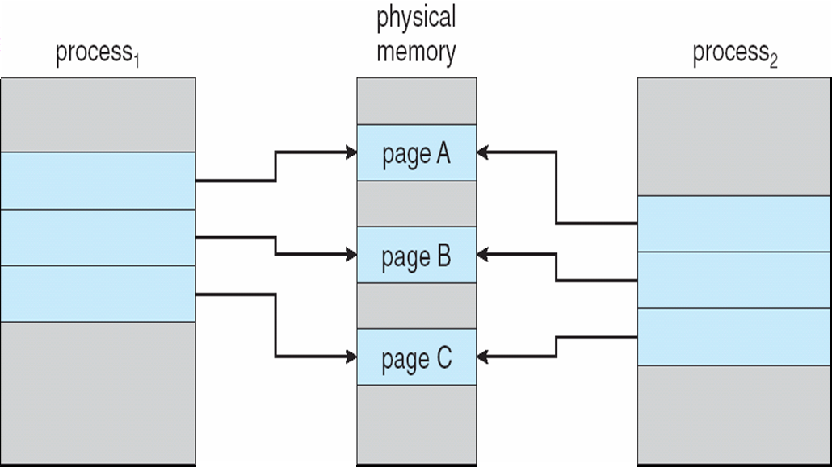
Before Process 1 Modifies Page C

Slide 94

After Process 1 Modifies Page C

Slide 95
内存映射文件
每次文件访问都需要一个系统调用和磁盘访问
用虚拟内存技术将文件I/O作为普通内存访问，称为文件的内存映射
文件的内存映射可以将某一磁盘块映射为内存的一页（或多页）。
开始的文件访问按普通请求页面调度将其读入内存
当读入内存后，之后文件的读写就按通常的内存访问来处理，简化了文件访问和使用
但是对内存中的文件进行写操作不会立即写到磁盘上的文件，可以定期检查并更新

Slide 96
存 储 保 护
由于存储保护检查是针对每个存储访问操作进行的，必须由相应的处理器硬件机构支持。
存储保护的目的：
  保护系统程序区不被用户侵犯（有意或无意的）
  不允许用户程序读写不属于自己地址空间的数据（系统区地址空间，其他用户程序的地址空间）

Slide 97
存 储 保 护
存储保护类型
  界限保护（上界寄存器/下界寄存器或基址寄存器/限长寄存器）：所有访问地址必须在上下界之间；每个进程都有自己独立的进程空间，如果一个进程在运行时所产生的地址在其地址空间之外，则发生地址越界。当程序要访问某个内存单元时，由硬件检查是否允许，如果允许则执行，否则产生地址越界中断，由操作系统进行相应处理。

Slide 98
存 储 保 护
  访问方式保护（保护键）：通过保护键匹配来判断存储访问方式是否合法。对于允许多个进程共享的存储区域，每个进程都有自己的访问权限。如果一个进程对共享区域的访问违反了权限规定，则发生操作越权(即读写保护)。对每个内存区域指定一个键值和若干禁止的访问方式，进程中也指定键值，如果访问时键值不匹配而且是被禁止的访问方式，则出错；

Slide 99
存 储 保 护
  环保护：处理器状态分为多个环(ring)，分别具有不同的存储访问特权级别(privilege)，通常是级别高的在内环，编号小（如0环）级别最高；可访问同环或更低级别环的数据；可调用同环或更高级别环的服务。

Slide 100
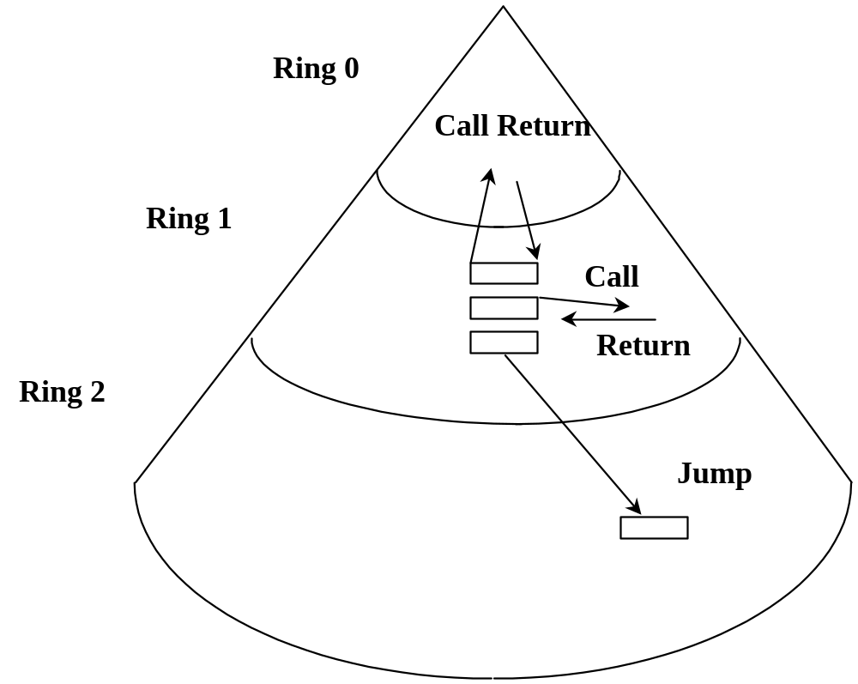
对同环或更高级别环服务的调用

Slide 101
存储分配的安全性考虑
存 储 保 护
把一个页面分配给进程之前，先要清除页面中的数据（如全部填充为0），以免该进程读取前一进程遗留在页面中的数据；

Slide 102
2009年统考题
请求分页管理系统中，假设某进程的页表内容如下表所示：
页面大小为4KB，一次内存的访问时间是100ns，一次快表访问时间是10ns，处理一次缺页的平均时间是10⁸ns（包含更新TLB和页表的时间），进程的驻留集大小固定为2，采用最近最少使用置换算法（LRU）和局部淘汰策略。假设（1）TLB初始为空，（2）地址转换时先访问TLB，若TLB未命中，再访问页表（忽略访问页表之后的TLB更新时间），（3）有效位为0表示页面不在内存，产生缺页中断，缺页中断处理后，返回到产生缺页中断的指令处重新执行。设有虚地址访问序列2362H、1565H、25A5H，请问：
(1）依次访问上述三个虚地址，各需多少时间？给出计算过程。
（2）基于上述访问序列，虚地址1565H的物理地址是多少？请说明理由。
页号 | 页框号 | 有效位（存在位）
0 | 101H | 1
1 | — | 0
2 | 254H | 1

Slide 103
解答
（1）访问2362H时，TLB为空，未命中，需10ns，再访问页表，2362H的页号为2，页表命中，需时100ns。获得物理地址后，再访问内存，需时100ns，因此总共需要210ns，此时页面2进入TLB
访问1565H时，其页号为1，TLB未命中，需时10ns，再访问页表，需时100ns，该页不在内存，产生缺页中断，需时10⁸ns，缺页中断后，回到产生缺页的指令重新执行，因此需再次访问TLB，需时10ns，此时命中，然后访问物理内存，需时100ns。因此，总共需要10+100+ 10⁸+10+100ns
访问25A5H时，其页号为2，该页已经在TLB中，命中，需时10ns，此时可直接访问物理内存，需时100ns，即共需110ns

Slide 104
（2） 采用LRU，并进行局部置换，因此当访问1565H时，其页号为1，产生缺页中断，因为页面2刚刚被访问过，因此选择页面0进行置换。 此时页面1的物理页框号将为页面0的页框号101H，则其物理地址为101565H

Slide 105
2010年统考题
设某计算机的逻辑地址空间和物理地址空间均为64KB，按字节编址。若某进程最多需要6页数据存储空间，页的大小为1KB，操作系统采用固定分配局部置换策略为此进程分配4个页框。在时刻260前的该进程的访问情况如下表 所示（访问位即使用位）
当进程执行到时刻260是，要访问
逻辑地址为17CAH的数据，请回答
以下问题：
(1)该逻辑地址对应的页号是多少
(2)若采用FIFO置换算法，该逻辑
地址对应的物理地址是多少？要求
给出计算过程
(3)若采用Clock置换算法，该逻辑
地址对应的物理地址是多少？（设搜
索下一页的指针沿顺时针方向移动，
且当前指向2号页框，如图所示）
页号 | 页框号 | 装入时间 | 访问位
0 | 7 | 130 | 1
1 | 4 | 230 | 1
2 | 2 | 200 | 1
3 | 9 | 160 | 1
9号页框
3号页
2号页框
2号页
7号页框
0号页
1号页
4号页框

Slide 106
解答
（1）页大小为1K，即占用10bit，则逻辑地址17CAH换为二进制
1011111001010， 其页号为5
（2）由页表知道页5不在内存，需要选择一个页面进行置换。对于FIFO，局部置换策略，应选择页0置换，则此时5号页面的页框号为7，进而得到逻辑地址17CAH的物理地址为1FCAH
1111111001010，
(3) 对于Clock算法，则选择页面2进行置换。这是因为所有的访问位都为1,给予所有页面二次机会后，仍然选择页面2. 则5号页面的页框号为2，进而得到逻辑地址17CAH的物理地址为0BCAH
0101111001010。

